Slide 1




PHÒNG GIÁO DỤC VÀ ĐÀO TẠO QUẬN LONG BIÊN TRƯỜNG MẦM NON NẮNG MAI
HOẠT ĐỘNG TẠO HÌNH
Chủ đề nhánh: Phương tiện giao thông đường thủy
Đề tài: Vẽ, tô màu thuyền buồm
Lớp: Mẫu Giáo Nhỡ B4
Người thực hiện:Lê Thị Hương Liên

Slide 2


HOẠT ĐỘNG 1
BÉ CÙNG TÌM HIỂU

Slide 3


Slide 4
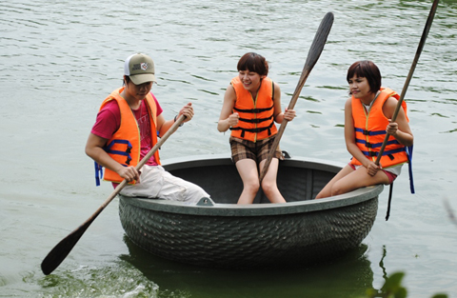
Thuyền thúng

Slide 5
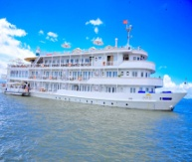
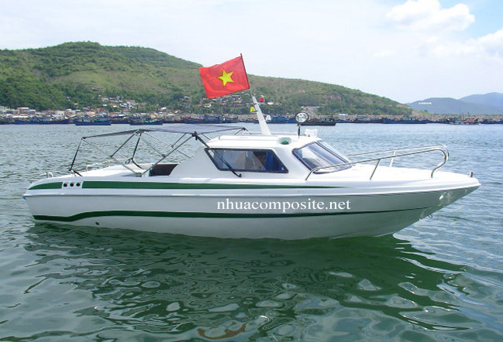
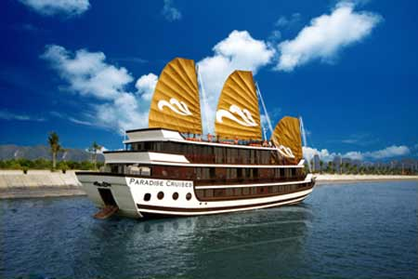
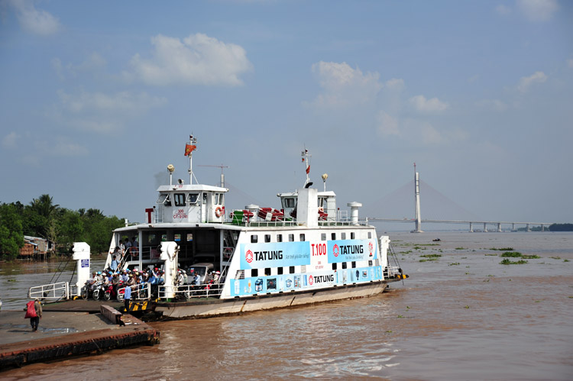
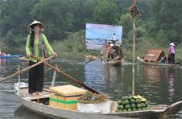
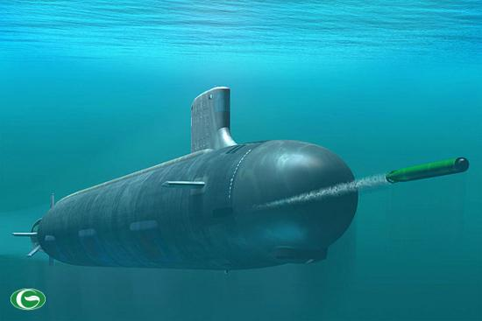
Tàu thủy
Ca nô
Thuyền buồm
ghe
phà
Tàu ngầm

Slide 6

GIÁO DỤC

Slide 7
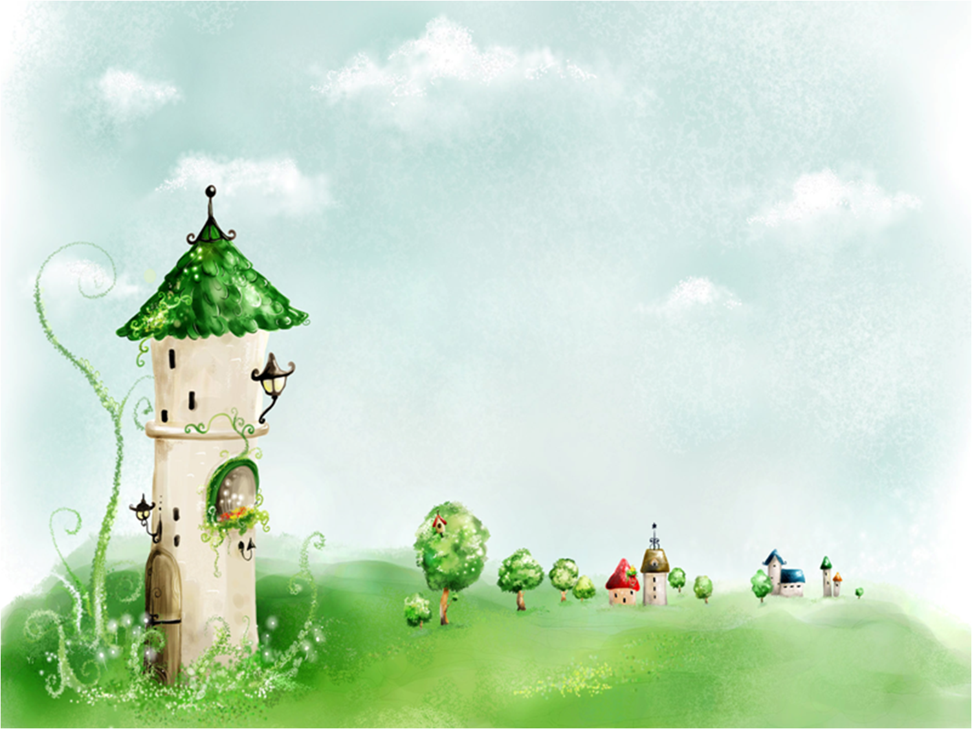
Làm bằng gỗ
Nổi trên sông
Có buồm dong
Mau tới bến
Câu đố nói về phương tiện gì?

Slide 8
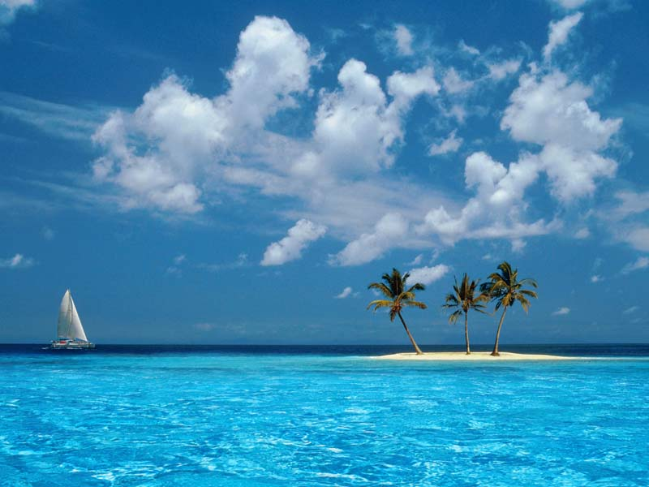

Slide 9
HOẠT ĐỘNG 2
BÉ QUAN SÁT

Slide 10
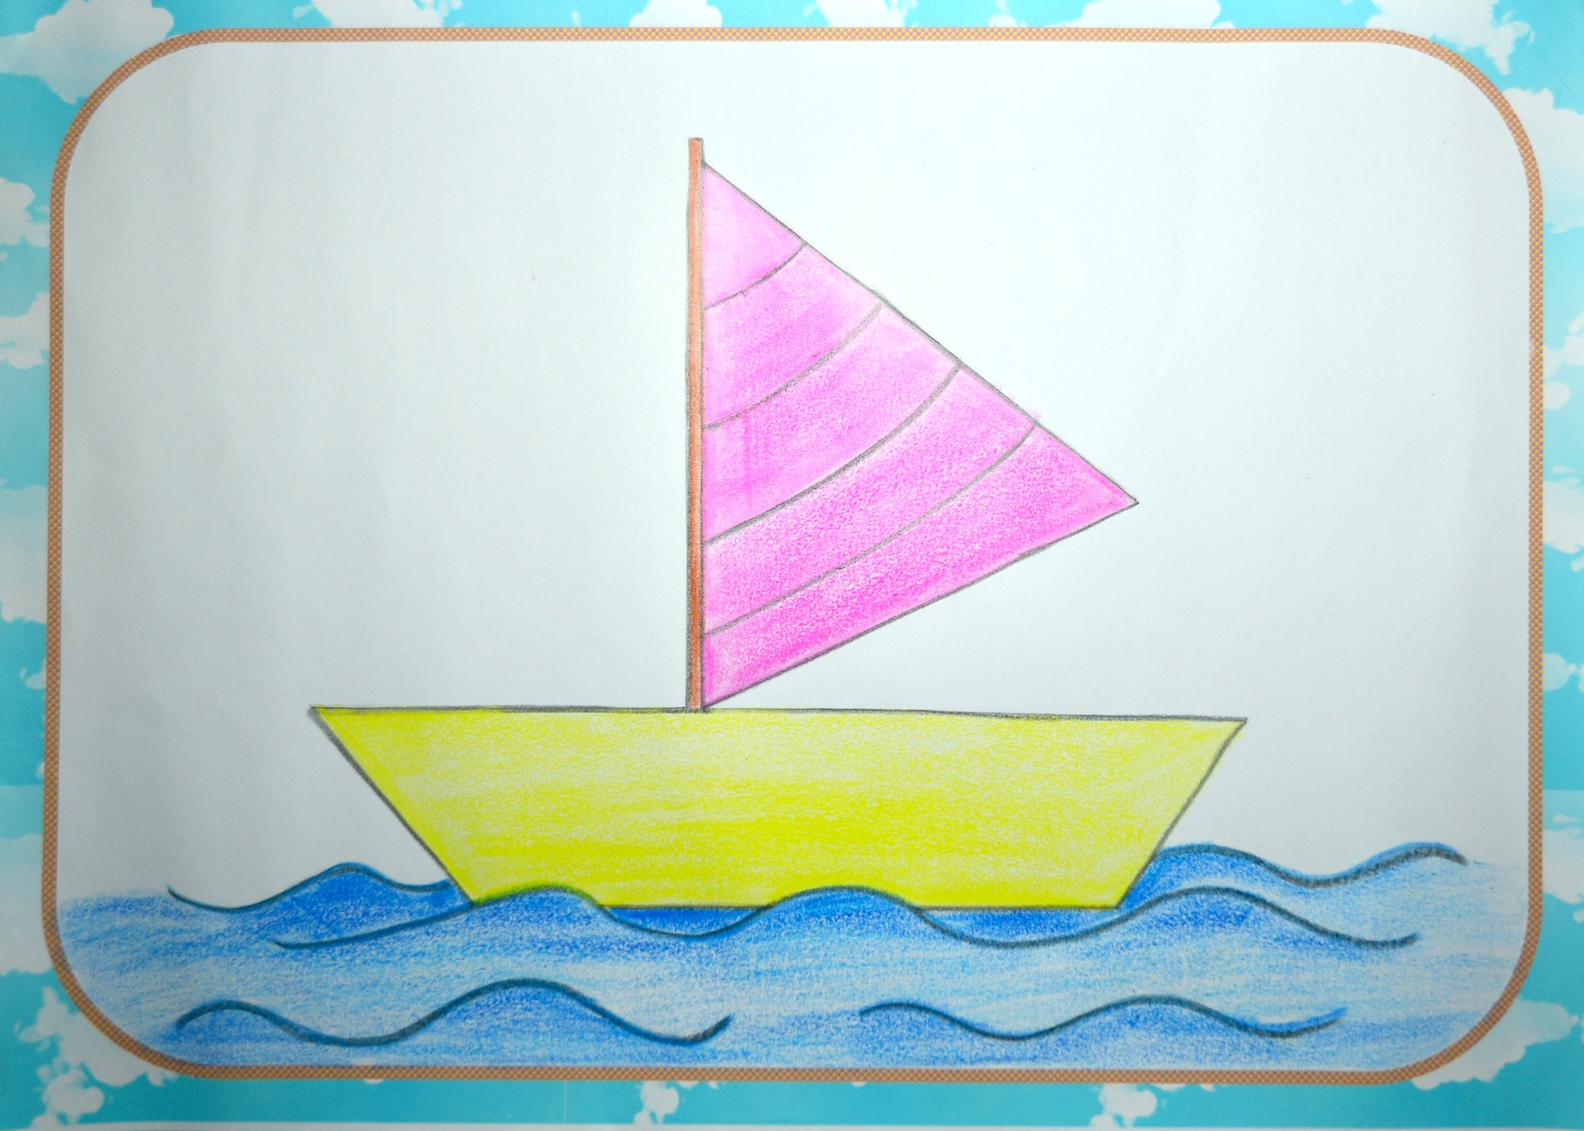
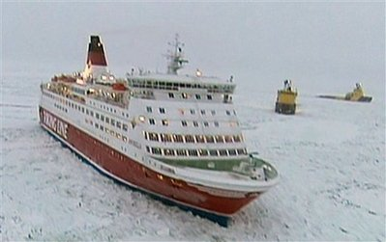
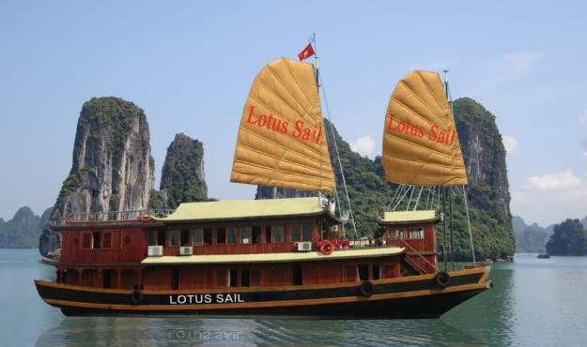
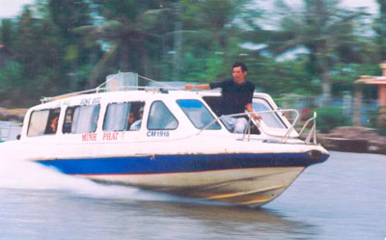
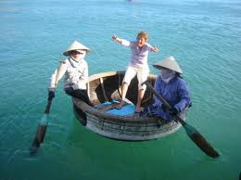
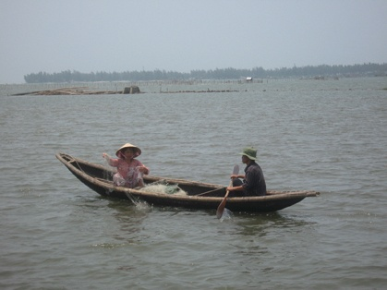

Slide 11

HOẠT ĐỘNG 3
HỌA SĨ TÍ HON

Slide 12

HOẠT ĐỘNG 4
SẢN PHẨM BÉ YÊU

Slide 13

HOẠT ĐỘNG 5
BÉ VUI CHƠI

Slide 14
BÉ CHƠI THẢ THUYỀN

Slide 15

Giờ học đến đây là kết thúc!
Cô chúc các bé ngoan ngoãn học giỏi

